Slide 1

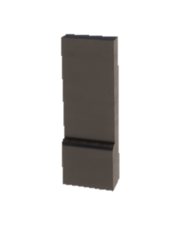

PC主機
中控室
網關具有DALI有線及Zigbee無線雙功能
燈控器可以採用有線DALI型, 或是Zigbee無線型式. 依照現場燈具及佈線難易度狀況搭配.
通常在戶外會避免採用Zigbee燈控器而盡量使用DALI有線燈控器, 因為Zigbee在戶外受到干擾的機率較高.
外機坪因為無法埋網路線, 所以採用5.8G長距離WIFI延伸器, 取代實體網路線.
Router (DHCP分配)
RJ45或光纖網路
RJ45或光纖網路
RJ45或光纖網路
5.8Ghz Wifi 天線#1
5.8Ghz Wifi AP#2
區或桿#5
區或桿#3
區或桿#1
DALI總電源
5.8Ghz Wifi 天線
DALI總電源
DALI總電源
5.8Ghz Wifi 天線
WIFI分享器
WIFI分享器
DALI+Zigbee
雙通訊網關
DALI+Zigbee
雙通訊網關
WIFI分享器
DALI+Zigbee
雙通訊網關
POE
DALI二線燈控器
POE
DALI二線燈控器
DALI二線燈控器
Zigbee無線燈控器
Zigbee無線燈控器
Zigbee無線燈控器
區或桿#6
區或桿#4
區或桿#2
DALI總電源
DALI總電源
DALI總電源
5.8Ghz Wifi 天線
5.8Ghz Wifi 天線
WIFI分享器
WIFI分享器
DALI+Zigbee
雙通訊網關
DALI+Zigbee
雙通訊網關
WIFI分享器
DALI+Zigbee
雙通訊網關
POE
DALI二線燈控器
POE
DALI二線燈控器
DALI二線燈控器
Zigbee無線燈控器
Zigbee無線燈控器
Zigbee無線燈控器

